Slide 1
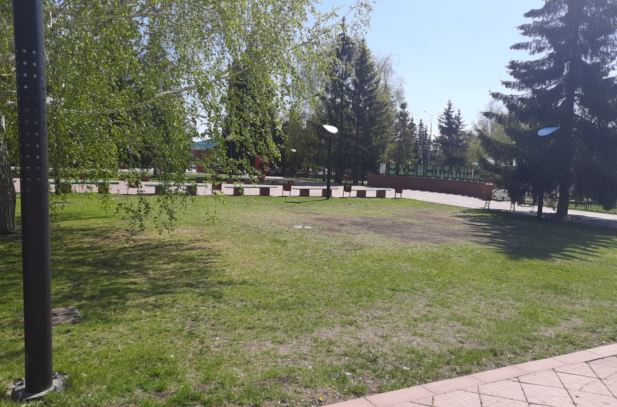
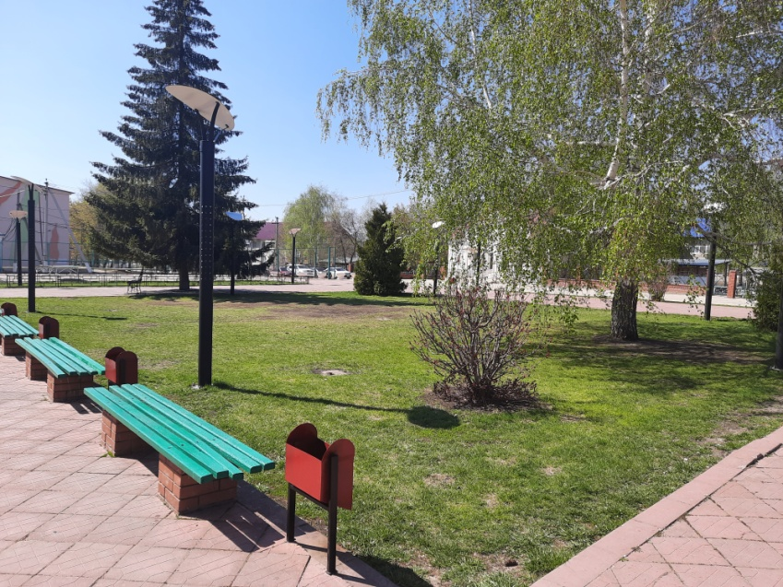
Приложение №2
к Постановлению администрации сельского поселения Сергиевск
муниципального района Сергиевский № от г
Благоустройство общественной территории в м.р. Сергиевский Самарской области: с.Сергиевск, зона отдыха «Островок влюблённых» -1 этап
Генеральный план благоустройства Ситуационный план
Фото существующей ситуации
Визуальный ряд применяемых в проекте материалов, малых форм и элементов благоустройства
Условные обозначения
Тротуарная плитка
Утверждаю
Глава сельского поселения Сергиевск муниципального района Сергиевский Самарской области
Арка

